Slide 1
Межрегиональное Первенство России по футболу среди команд спортивных школ
Составлен:
Спортивный директор
ФК «Алмаз-Антей»
_______________ М.А. Крычанов
Согласован:
Руководитель
ФК «Алмаз-Антей»
______________ В.В. Михайлов

Slide 2
Команда ФК «Алмаз-Антей» 2007 года рождения приняла участие в Межрегиональном Первенстве России по футболу среди команд спортивных школ.
Сроки проведения соревнований: 04 мая, г. Нижнекамск, ул. 30 лет Победы 8А, стадион «Нефтехимик».
Затраты на участие в турнире включают в себя:
•Организация проживания ;
•Организация питания;
•Авиабилеты (Санкт-Петербург – Нижнекамск – Санкт-Петербург);
•Сдача тестов на Covid-19;
•Страховка футболистов;
Матч окончился победой команды «Алмаз-Антей» со счетом 3:0.

Slide 3
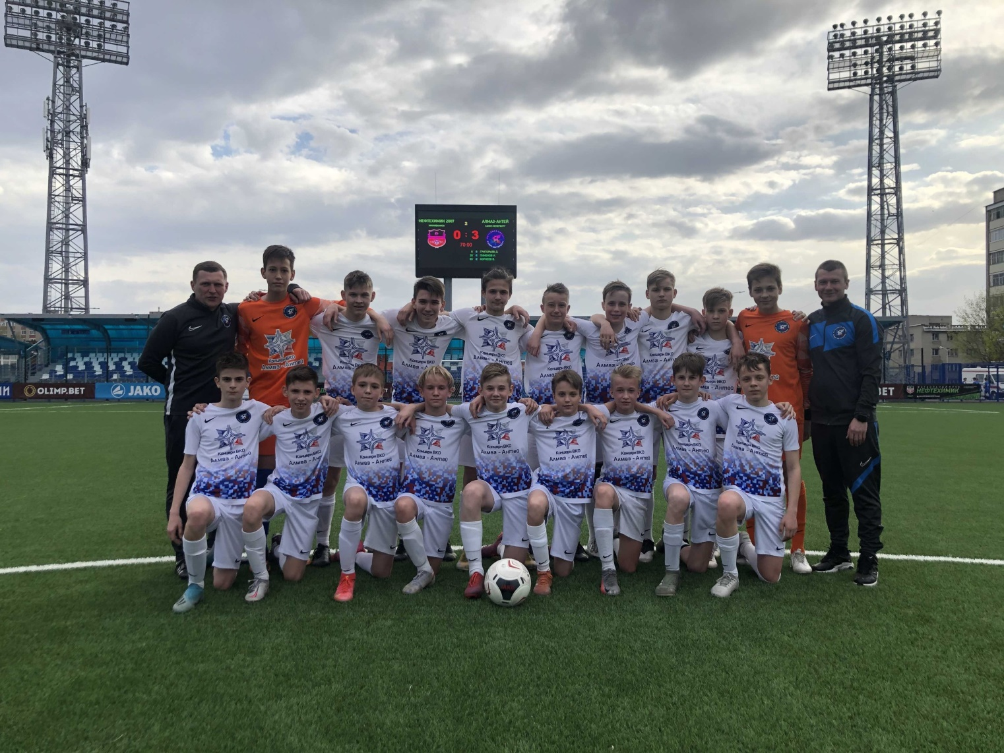
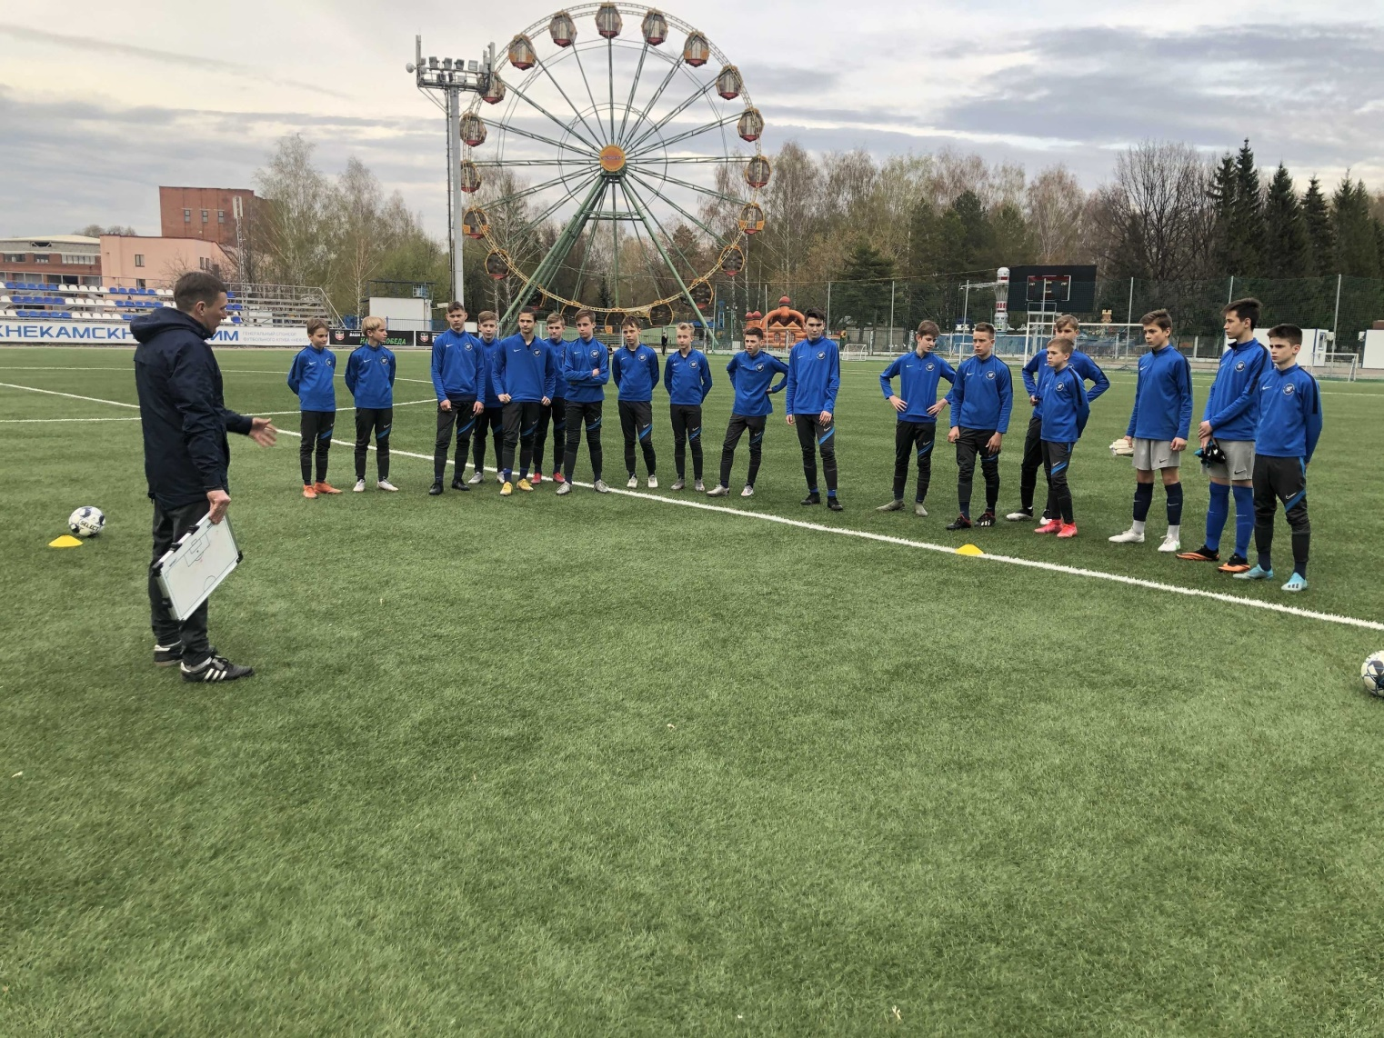

Slide 4
К отчету дополнительно прилагаются:
Обращение в Благотворительный Фонд № 4/1 от 29.04.2021г.;
Счет № 261 от 23.04.2021г. ООО «Гостиница «Кама»;
Акт № 250 от 05.05.2021г. ООО «Гостиница «Кама»;
Счет № 21 от 26.04.2021г. ООО «Ресторан «Кама»;
УПД № 37 от 05.05.2021г. ООО «Ресторан «Кама»;
Счет № 2185 от 26.04.2021г. ООО «Альбион»;
Акт № 2185 от 26.04.2021г. ООО «Альбион»;
Акт № 2185/у от 26.04.2021г. ООО «Альбион»;
Договор № 28651/2021 от 14.05.2021г. САО «Медэкспресс»;
Счет № 1318/21 от 14.05.2021г. САО «Медэкспресс»;
Акт бн от 31.05.2021г. САО «Медэкспресс»;
Счет №525002661 от 14.05.2021г. ООО «ЭкспрессМедСервис»;
Акт №525002661 от 14.05.2021г. ООО «ЭкспрессМедСервис»;

